Slide 1
概率论与数理统计
主讲老师：邝东阳，kuangdy@mail.sysu.edu.cn
助教：黄培， huangp89@mail2.sysu.edu.cn
范志隆，fanzhlong@mail2.sysu.edu.cn

Slide 2
Part 1
协方差与相关系数

Slide 3
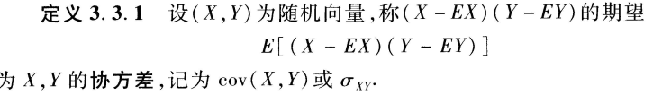



协方差

Slide 4
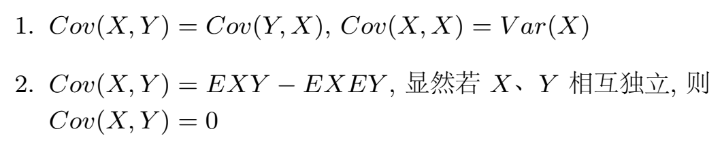




Slide 5
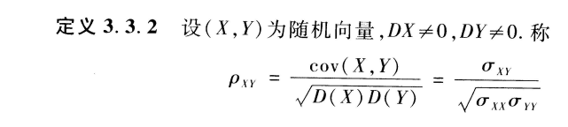

相关系数

Slide 6
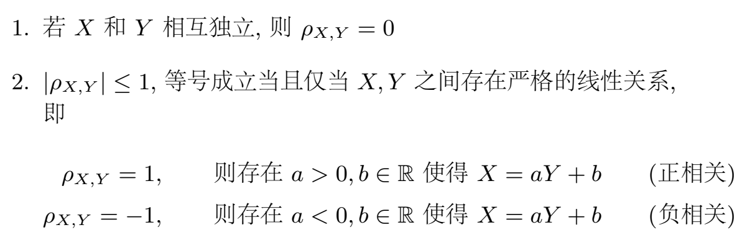
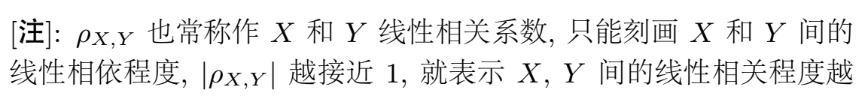

Slide 7
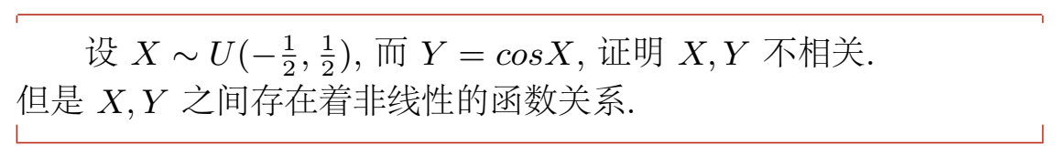
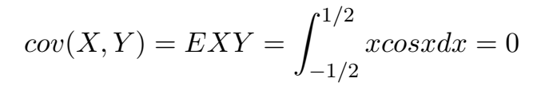
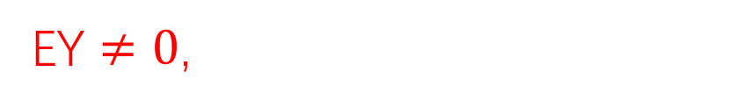
例
为什么这里没有使用联合密度？
这里完整应该是$EXY −EXEY$, 但是EX = EXEY = 0
EY $≠0$,
$Y=cos2πX$ 可以使得EY=0, 但是这里没有必要。

Slide 8
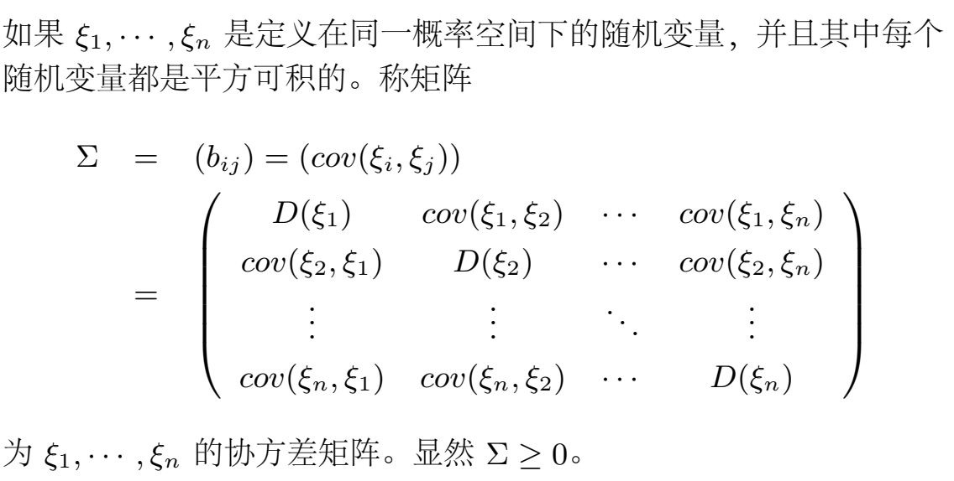
协方差矩阵

Slide 9
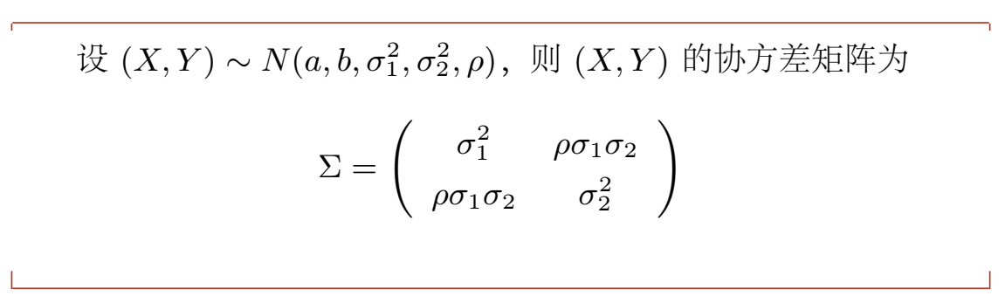


例子
多维正态分布
密度表达式：

Slide 10

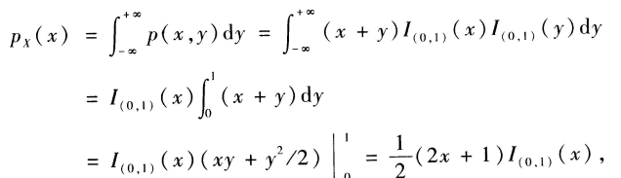
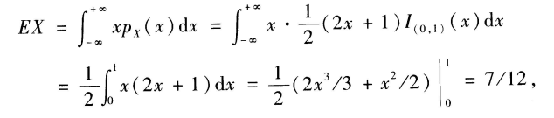
例

Slide 11
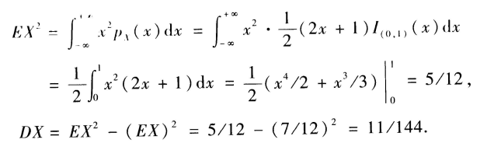

续

Slide 12
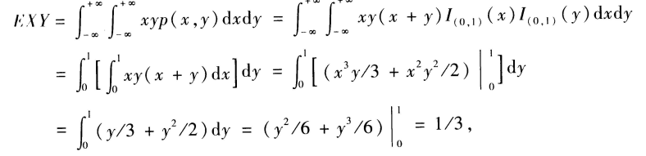
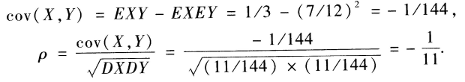
续

Slide 13
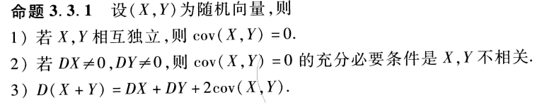
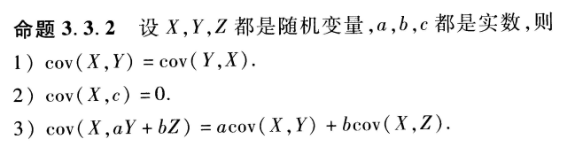
性质

Slide 14

性质

Slide 15
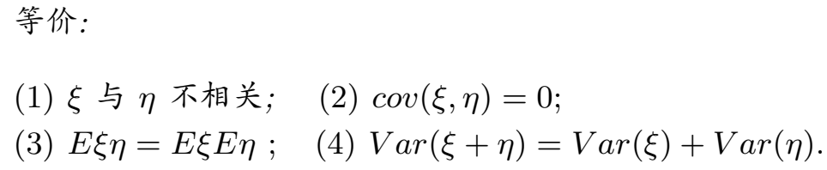
性质

Slide 16
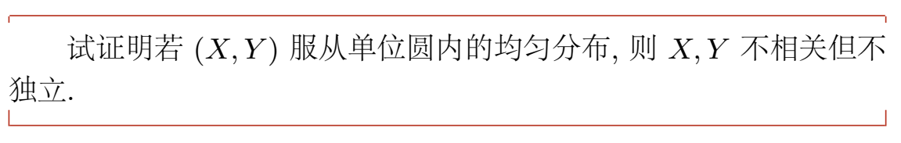
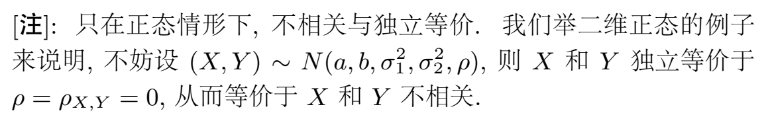
例
留作作业，参考课本例3.3.2
参考课本例3.3.3

Slide 17
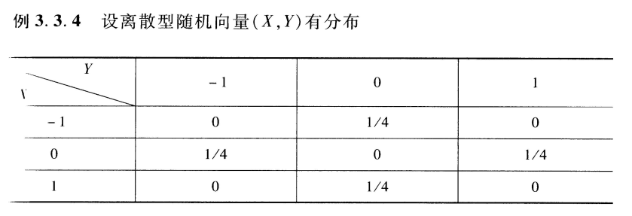
例
可以发现P(XY=0) = 1, X,Y 不相关，但它们不相互独立。

Slide 18
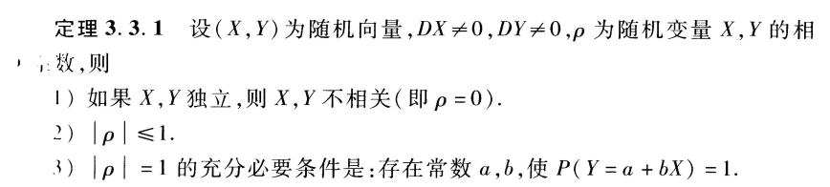
性质

Slide 19
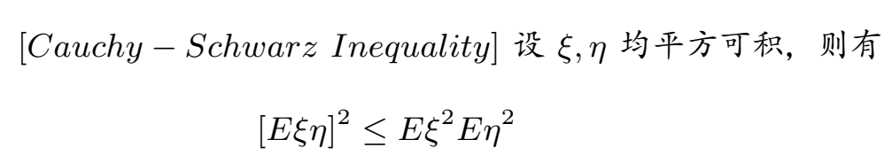
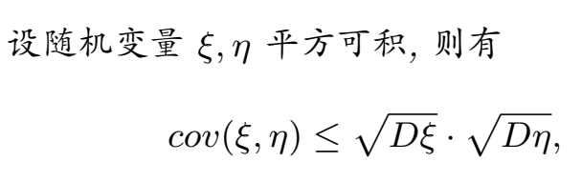


性质—另一种陈述
有误：$t_{0}η+t_{1}$
有误：$t_{0}η+t_{1}$

Slide 20
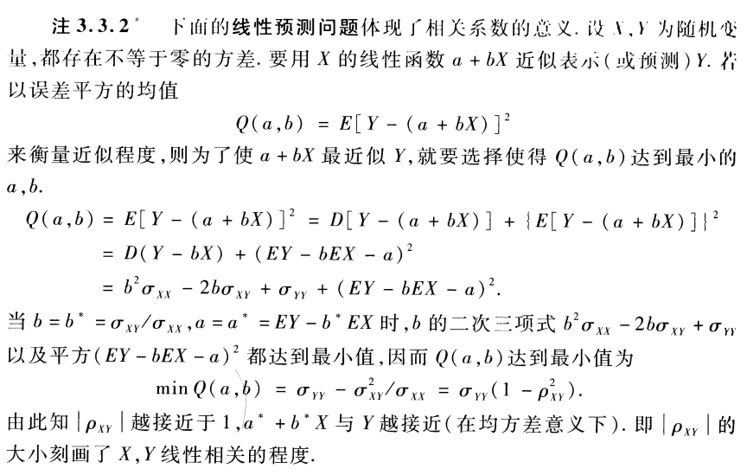

Slide 21
作业
P133： 19， 21， 28， 31， 35, （ppt3-3上“若X，Y服从单位圆上均匀分布，证明X和Y不相关，但不相互独立”）

